Slide 1
Лабораторная работа 16
Мажитов М. А. 10 июня 2023
Российский университет дружбы народов, Москва, Россия
1/21

Slide 2
Цель работы
Смоделировать “модель” двух стратегий обслуживания.
2/21

Slide 3
Выполнение работы

Slide 4
Задача
Предлагается две стратегии обслуживания прибывающих автомобилей:
автомобили образуют две очереди и обслуживаются соответствующими пунктами пропуска;
автомобили образуют одну общую очередь и обслуживаются освободившимся пунктом пропуска.

Slide 5
Моделирование первой стратегии
1. Для первой стратегии обслуживания, когда прибывающие автомобили образуют две очереди и обслуживаются соответствующими пропускными пунктами, имеем следующую модель

Slide 6
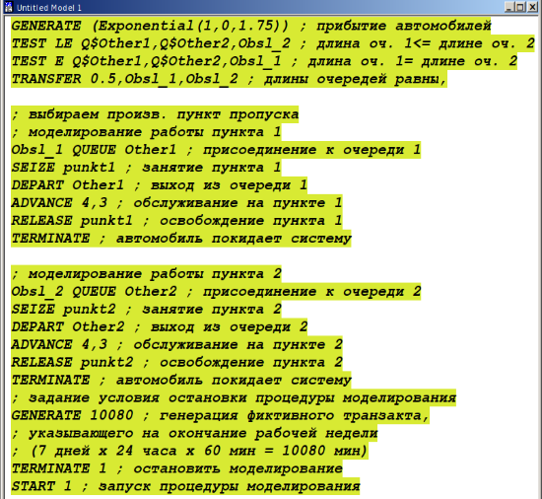
Моделирование первой стратегии
Figure 1: Модель при двух очередях

Slide 7
Моделирование первой стратегии
2. Сформируем отчет, поступило 5853 автомобиля, в первый пункт 2928 (2541 обслужено), во второй 2925 (2537 обслужено). Коеффициент нагрузки 0.997 и 0.996 соответственно.

Slide 8
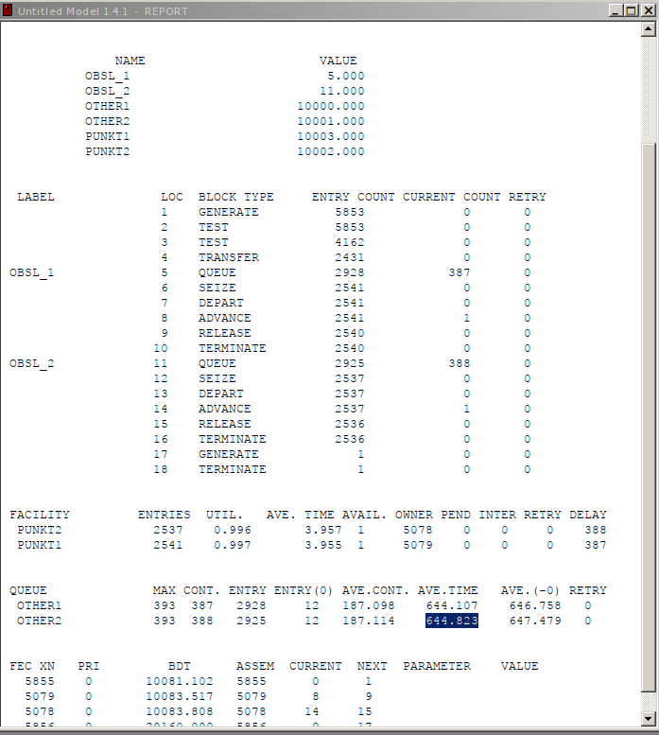
Моделирование первой стратегии
Figure 2: Отчет по модели при двух очередях

Slide 9
Моделирование второй стратегии
1. Для второй стратегии обслуживания, когда прибывающие автомобили образуют одну общую очередь и обслуживаются освободившимся пунктом пропуска.

Slide 10
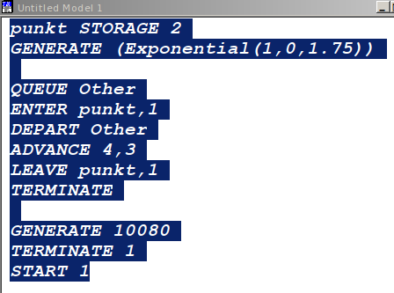
Моделирование второй стратегии
Figure 3: Модель при одной очереди

Slide 11
Моделирование второй стратегии
2. Сформируем отчет, поступило 5719 автомобиля, было обслужено 5049.

Slide 12
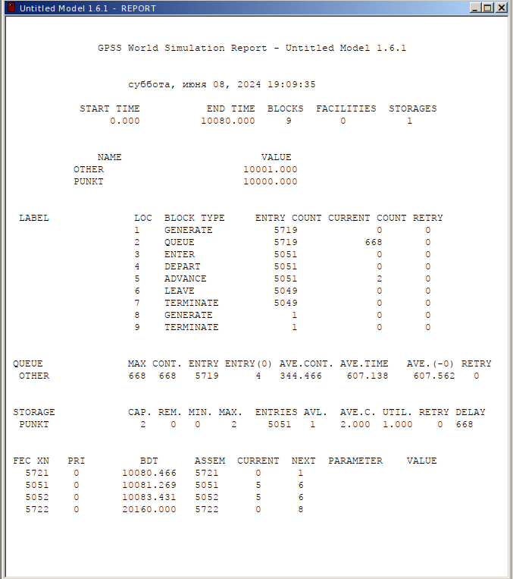
Моделирование второй стратегии
Figure 4: Отчет по модели при одной очереди

Slide 13
Сравнение стратегий
1. Составим таблицу с необходимыми результатами для сравнения. В ней можно явно наблюдать, что вторая стратегия работает лучше, среднее время ожидания меньше, длина очереди также меньше, при почти одинаковом количестве обслуженных автомобилей.

Slide 14
Сравнение стратегий
Показатель | стратегия 1 |  |  | стратегия 2
 | пункт 1 | пункт 2 | в целом
Поступило автомобилей | 2928 | 2925 | 5853 | 5719
Обслужено автомобилей | 2541 | 2537 | 5078 | 5049
Коэффициент загрузки | 0.997 | 0.996 | 0.997 | 1
Максимальная длина очереди | 393 | 393 | 786 | 668
Средняя длина очереди | 187.098 | 187.114 | 374.212 | 344.466
Среднее время ожидания | 644.107 | 644.823 | 644.465 | 607.138

Slide 15
Оптимизация
1. Для первой стратегии изменим количество КПП для соответствия следующим условиям:
коэффициент загрузки пропускных пунктов принадлежит интервалу [0,5; 0,95];
среднее число автомобилей, одновременно находящихся на контрольно-пропускном пункте, не должно превышать 3;
среднее время ожидания обслуживания не должно превышать 4 мин.

Slide 16
Оптимизация
2. Для первой стратегии минимальное количество КПП, необходимое для соответствия вышеописанным условиям является 4. При меньших параметрах не выполняются определнные условия.

Slide 17
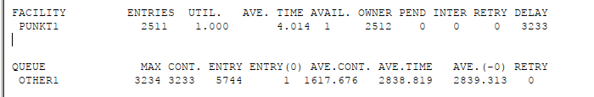
Оптимизация
Figure 5: 1 КПП
Figure 6: 2 КПП

Slide 18
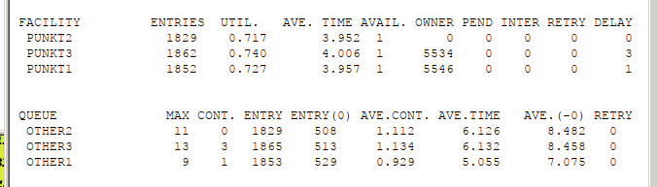
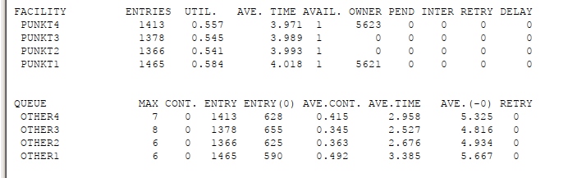
Оптимизация
Figure 7: 3 КПП
Figure 8: 4 КПП

Slide 19
Оптимизация
2. Сделаем тоже самое для второй стратегии. Для второй минимальное количество кпп равно 3 (также можно использовать 4).

Slide 20
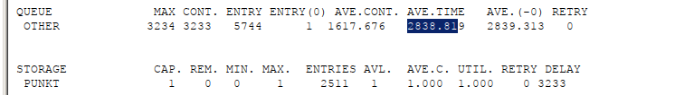
Оптимизация
Figure 9: 1 КПП
Figure 10: 2 КПП

Slide 21
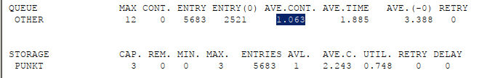
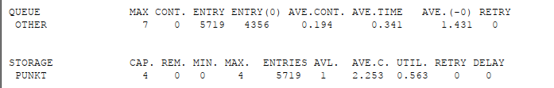
Оптимизация
Figure 11: 3 КПП
Figure 12: 4 КПП

Slide 22
Выводы
Я смоделировал модель двух стратегий обслуживания.

